Slide 1
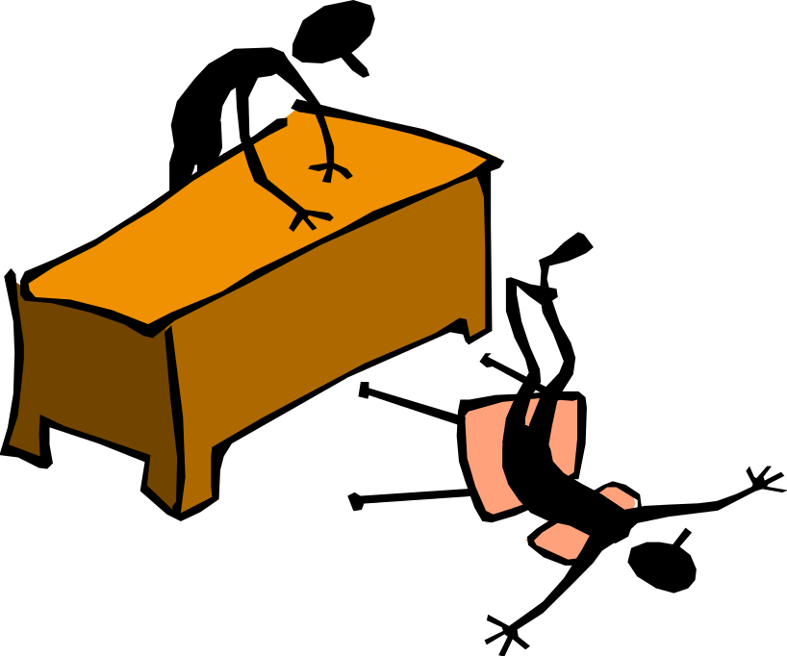
La statistica è facile!!!!!!
Esercizi r di Pearson

Slide 2
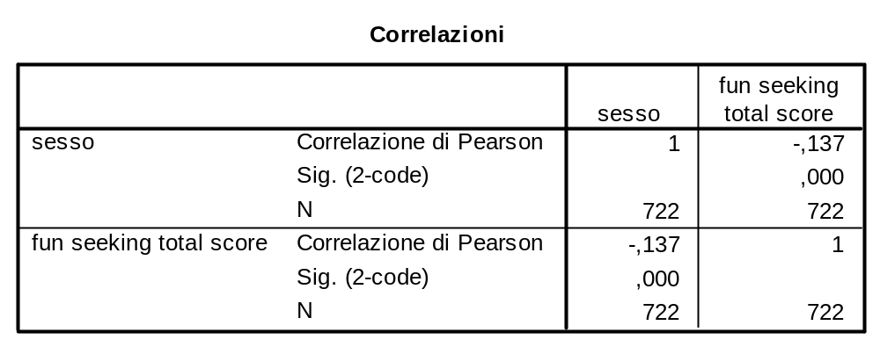
Come si legge la matrice di correlazione
Coefficiente r
Probabilità sotto
L’ipotesi nulla
Probabilità sotto
L’ipotesi nulla

Slide 3
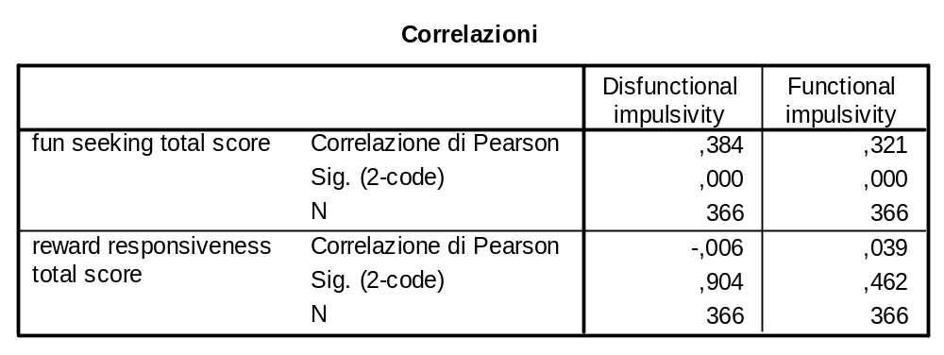
Esercizio 1
Indaghiamo le associazioni fra la ricerca del divertimento, la responsività alle ricompense, e due misure di impulsività (disfunzionale e funzionale). Osservando la tabella possiamo concludere che…
I risultati non sono interpretabili
La correlazione fra reward e disfunctional è negativa e significativa
Punteggi elevati di fun seeking si associano a valori più alti per entrambe le impulsività
Le correlazioni fra reward e le due impulsività differiscono significativamente fra loro

Slide 4
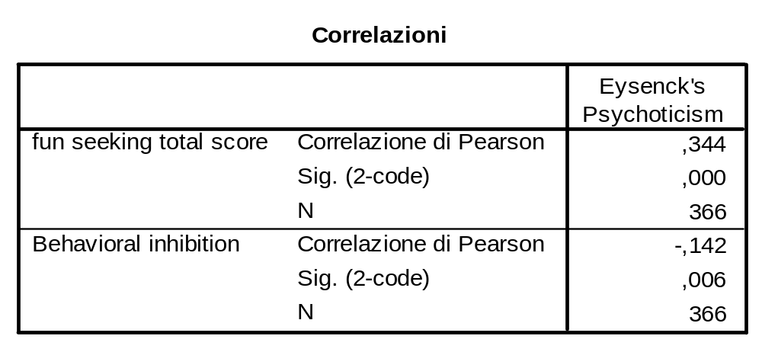
Esercizio 2
Indaghiamo le associazioni fra la ricerca del divertimento, l’inibizione comportamentale e il tratto di psicoticismo. I risultati riportati in tabella ci informano che…
La correlazione fra Behavioral inhibition e psicoticismo non è diversa da zero
All’aumentare di fun seeking e di behavioral inhibition aumenta anche lo psicoticismo
Individui con valori più elevati di behavioral inhibition otterranno mediamente punteggi più bassi in Psicoticismo
Vi è una tendenza ad una correlazione positiva fra fun seeking e psicoticismo, ma la tendenza non è significativa

Slide 5
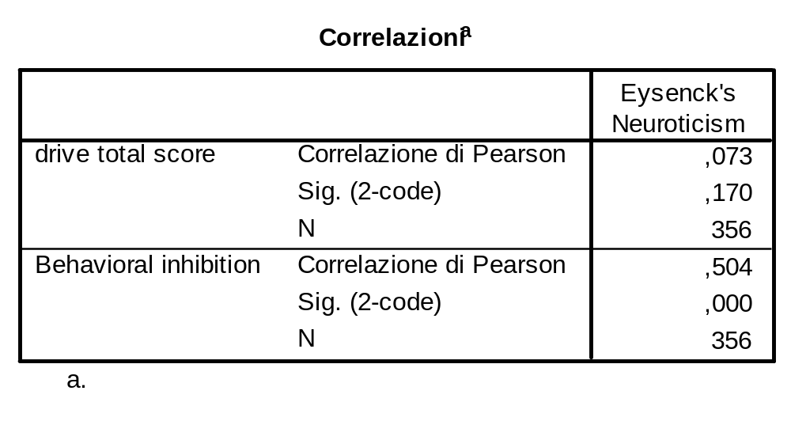
Esercizio 3
Indaghiamo le associazioni fra la persistenza (drive), l’inibizione comportamentale e il tratto di Nevroticismo. I risultati riportati in tabella ci informano che…
La correlazione fra Behavioral inhibition e Nevroticismo è positiva ma non significativa
Individui con maggiore “drive” sono più nevrotici
Individui con maggiore inibizione sono più nevrotici
Entrambe le associazioni sono significative

Slide 6
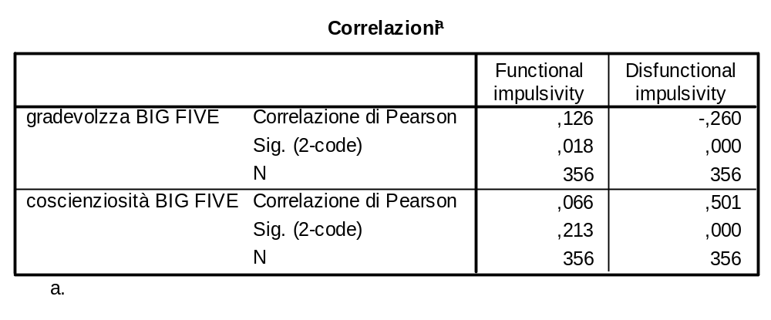
Esercizio 4
Indaghiamo le associazioni fra la gradevolezza, la coscienziosità e le impulsività funzionale e disfunzionale. Osservando la matrice di correlazione inferiamo che:
L’impulsività funzionale non è connessa alla coscienziosità
La coscienziosità è un’importante componente delle due forme di impulsività
All’aumentare della gradevolezza, diminuisce l’impulsività funzionale
Gradevolezza e impulsività disfunzionale sono indipendenti

Slide 7
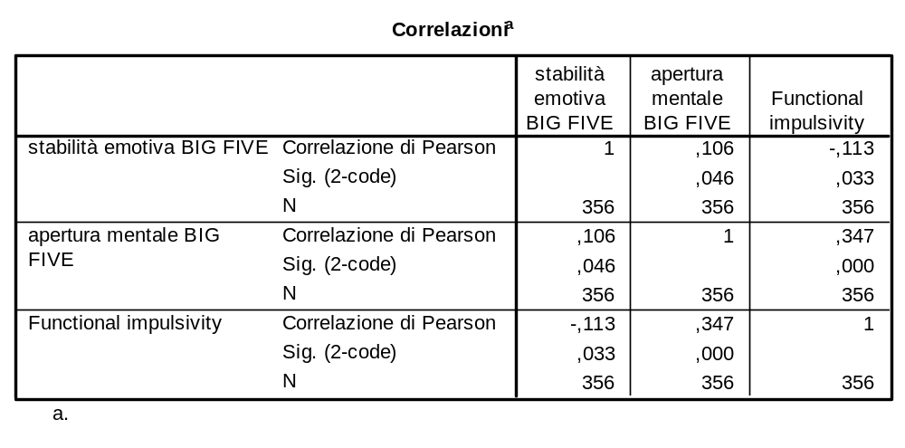
Esercizio 5
Osserviamo le intercorrelazioni fra apertura mentale, stabilità emotiva e impulsività funzionale. Possiamo dire che:
Stabilità emotiva e apertura mentale sono ortogonali
Individui più stabili e piè aperti saranno anche mediamente più impulsivi
La correlazione fra impulsività funzionale e stabilità emotiva è troppo debole per poter essere significativa
Nessuna delle precedenti

Slide 8
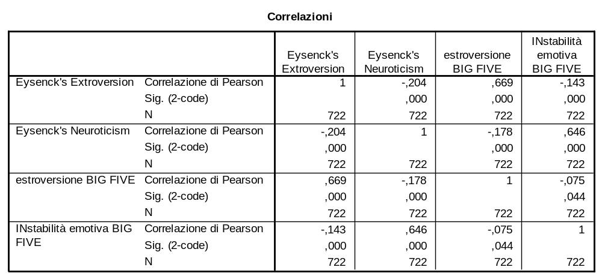
Esercizio 6
Indaghiamo la validità convergente e discriminante fra misure di Nevroticismo e di estroversione ottenute mediante due metodi. Ne concludiamo che:
Vi è validità convergente, ma non validità discriminante
Vi è validità convergente, ma non discriminante
La validità convergente e discriminante sono entrambe soddisfacenti
Solo l’analisi fattoriale può rivelare l’adeguatezza della validità di costrutto

